Slide 1
基于 GIC + Docker 的文件分发网络
黎为民
首都在线

Slide 2
关于我们
全球一体化云平台服务提供商
全球14个云数据中心
业务覆盖北美，欧洲，东南亚等地区
18年数据中心及网络服务
提供电商，游戏，金融，政府，视频，教育，移动应用等行业解决方案

Slide 3
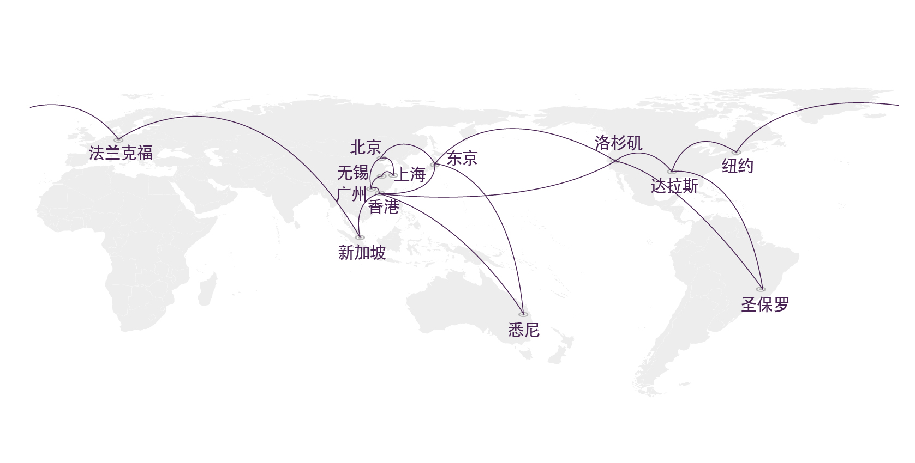
全球多节点分布

Slide 4
挑战 & 需求
作为一个提供全球云计算业务的运营商来说，不管是本身海外节点业务的拓展、平台扩充还是客户定制模板业务的需求，都会涉及大文件的传输。一些普通的ISO系统镜像文件，一些客户定制的系统模板，少则十几G，多则几十G。如此庞大的文件在全球多个节点之间传输，如何保证其稳定、快速的实现，最重要的是文件的完整性的要求，是我们客观面对的问题。
传统的 FTP，rsync 之类的文件传输无法满足大文件的传输要求。我们经常遇到，辛苦一天传输的模板到一个数据中心节点，结果告知文件已经损坏，无法部署。可靠性无法保证。
客户迫切需要实现全球各个节点之间的大文件快速，可靠的分发，同步。

Slide 5
GPN = 全球互联
GPN + P2P + Docker = 全球分发

Slide 6
实现思路
稳定快速： 大文件的分发的稳定性受限于传输网络，受限于传输协议。我们的分发网络建立在 GPN 之上，传输网络的稳定性得到保证，传输协议采用的 P2P传输，很明显优于 FTP等相关协议。
开发： P2P (BT)相关的的软件，工具社区已经有很多成型的产品，因此我们没有必要自己研发。只需要选择适合的开源工具，进行二次开发即可。云计算时代，开发效率是最关键的。
部署交付：分发网络Docker容器化部署，镜像交付。基于 Docker的轻量，跨平台特性，标准统一的打包方案，生成可交付的镜像产品。具有良好的 REST API，很适合自动化测试和继续集成，分发网络的动态扩展。

Slide 7
实现
网络：文件分发网络构建在 GPN 全球互联网络之上。
tracker: 采用集中式的P2P传输模式，tracker使用peertracker。peertracker是一个简单，高效，快速的BT Tracker。负责记录每个peer的信息; 可以搭建多个tracker做冗余，防止一个tracker宕机导致集群不可用。
peer: 使用的是 transmission, 是一个跨平台的自由软件，自带 web 界面，支持 API 调用，可编程性好。
agent: 基于flask + docker api开发，封装了一整套 docker api 相关操作，提供认证机制, 接收中心控制节点的调度，创建 peer docker容器，执行相关任务。部署层级与 transmission peer端一致。
控制节点： 基于django + celery开发。可实现监控整个分发网络运行情况，分发任务执行情况，动态扩展分发节点，下发任务等操作。

Slide 8
交付 & 使用
整个分发网络集群采用 Docker部署，基于 Docker轻量，快速的特性，我们可以快速部署整个集群提供服务。
我们有很多大客户，他们可能希望将分发网络部署在自己的内网中，实现快速分发。客户只需我们提供的镜像，即可快速在内网中，搭建自己的分发网络。
对于中小客户，开发者，可以通过调用Api接口即可实现全球文件的分发，文件种子的生成等相关操作。
高权限后台管理人员可以直接进入各个端点web ui界面操作。

Slide 9
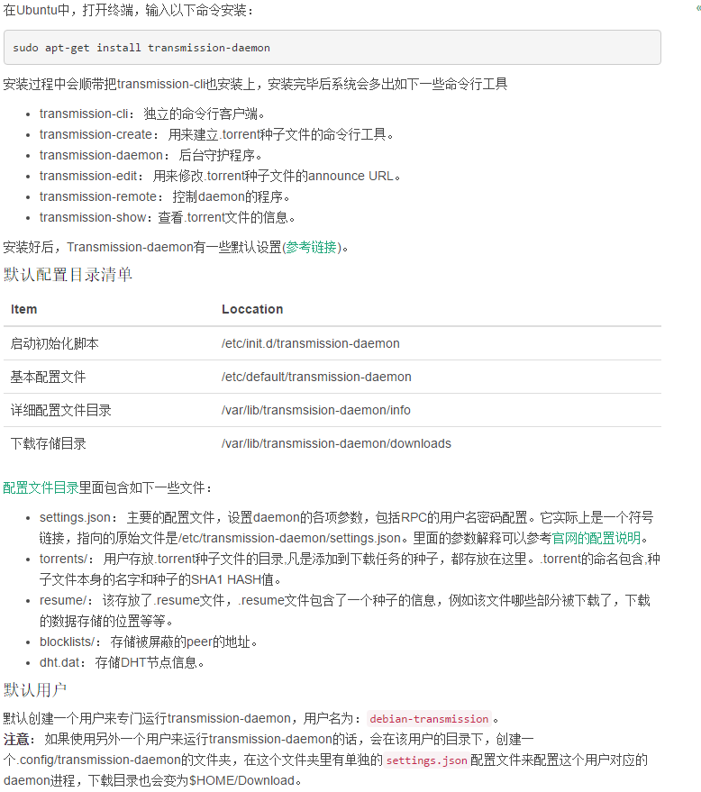
Transmission 介绍
在Ubuntu中，打开终端，输入以下命令安装：
sudo apt-get install transmission-daemon
安装过程中会顺带把transmission-cli也安装上，安装完毕后系统会多出如下一些命令行工具
transmission-cli： 独立的命令行客户端。
transmission-create： 用来建立.torrent种子文件的命令行工具。
transmission-daemon： 后台守护程序。
transmission-edit： 用来修改.torrent种子文件的announce URL。
transmission-remote： 控制daemon的程序。
transmission-show：查看.torrent文件的信息。
安装好后，Transmission-daemon有一些默认设置(参考链接)

Slide 10
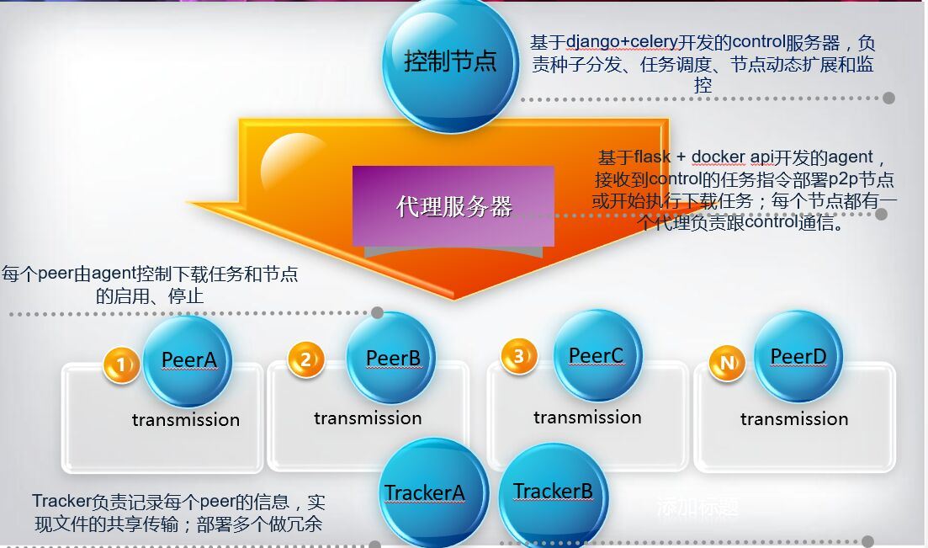
逻辑架构图

Slide 11
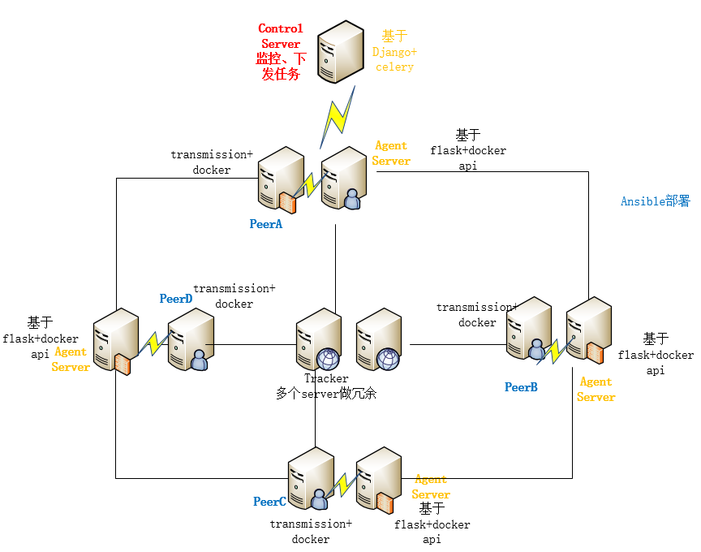
架构图

Slide 12
TODO
分发网络自感知： 分发网络动态感知网络中的传输速度，动态扩充， 缩减分发节点。完成对资源的最大化利用和分发速度的最大化要求。
异地冷备： 客户可以快速的完成从 A 数据中心 到 B 数据中心的备份。
More…..

Slide 13
产品图片

Slide 14
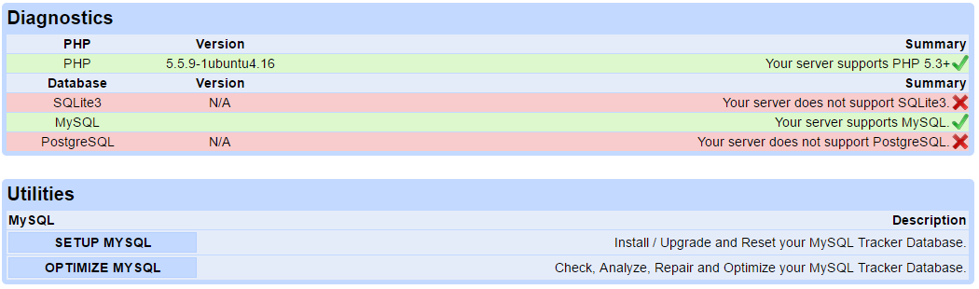
Peertracker
requiremets: web server
PHP5.3+ && Database

Slide 15
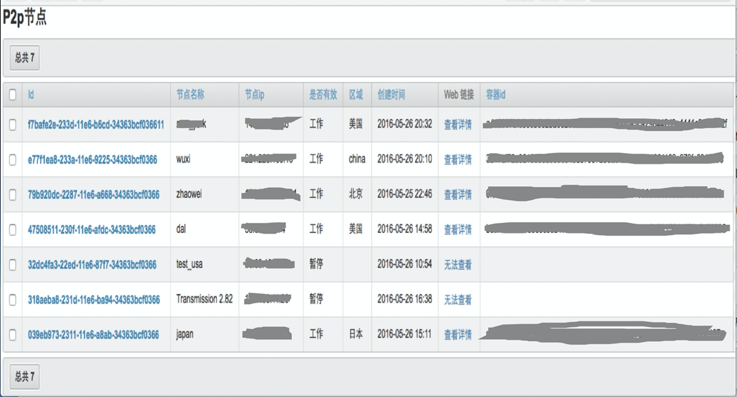
集群情况

Slide 16
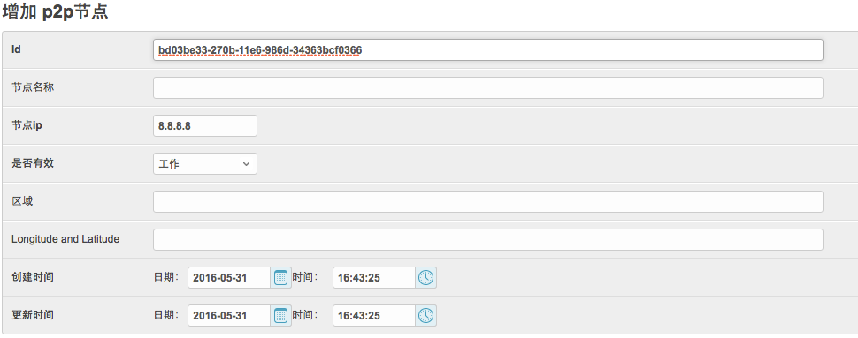
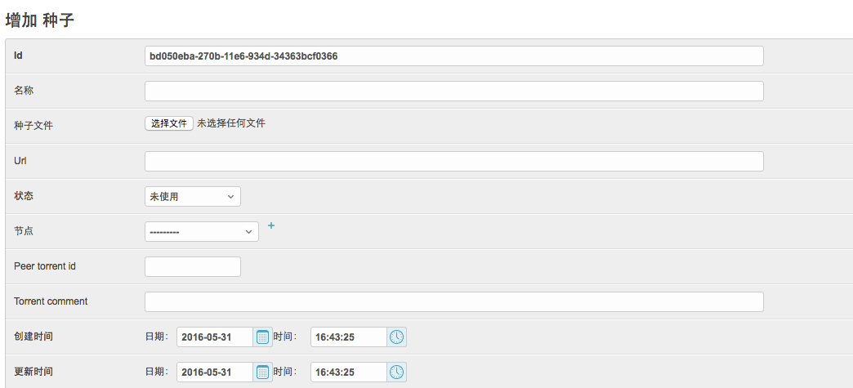

Slide 17
监控 & 任务

Slide 18
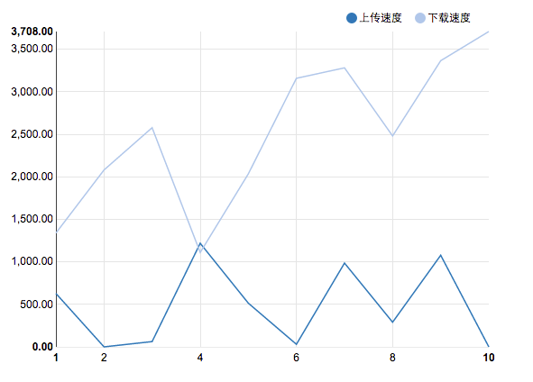
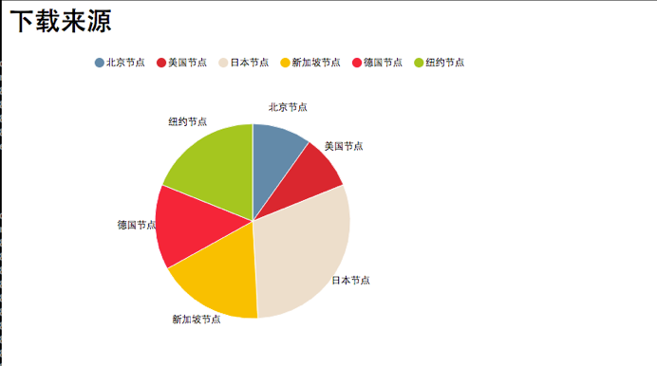
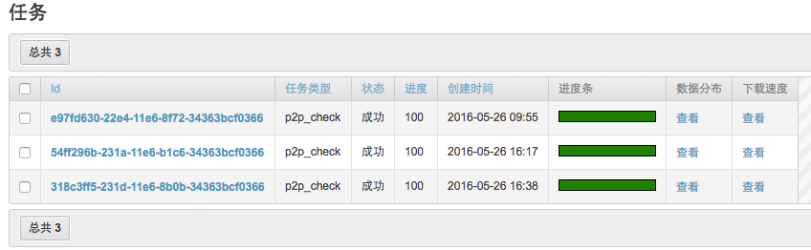

Slide 19
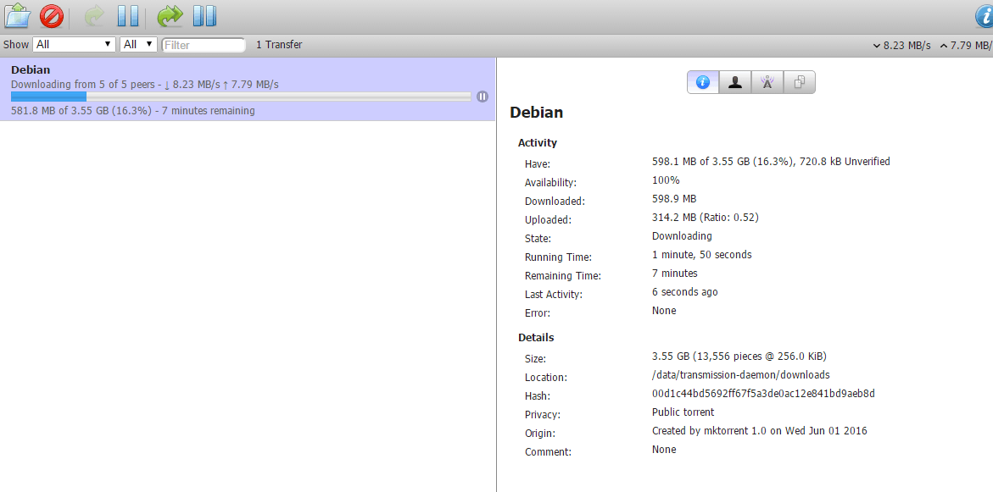
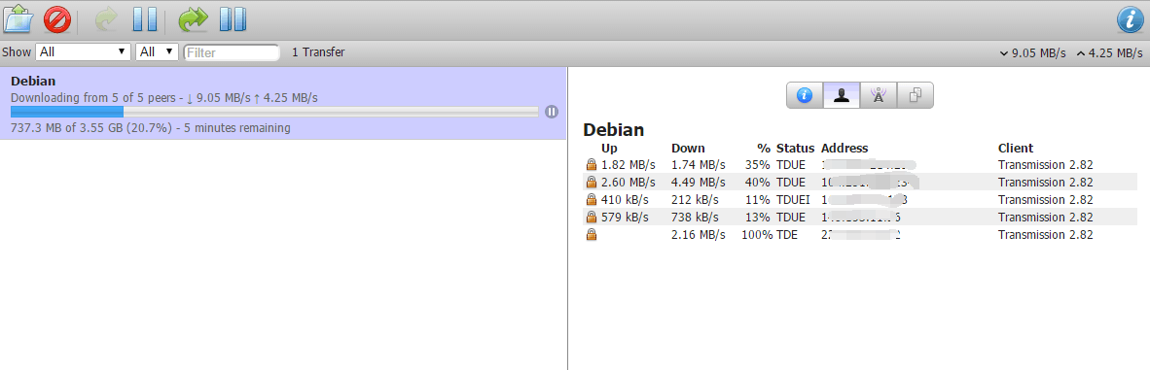
查看单个节点的下载情况

Slide 20
作品展示

Slide 21
GIC+Docker作品列表
《基于GIC+Docker的P2P文件分发》
《SOHO远程协作开发平台》
《DCOS + Spark + Elasticsearch + Alipay G2 =
Data Visualization for Big data》
《DCOS + 首都在线GIC + Ansible = Automation
for DCOS deployment》
《Youtube Helper》
基于Mesos集群的Twitter stream实时分析与可视化
《基于Docker的Web应用托管平台》
《CloudwareHub 》
……

Slide 22
CloudwareHub
@Godlike 团队
CloudwareHub是一个”云件”(Cloudware)的开发，部署和运维的集中平台(Hub)。所谓云件是该项目提出的一种云计算和互联网环境下的新型软件架构，该架构通过浏览器交付传统桌面软件，实现即搜即用、秒级启动大型桌面软件效果，进而实现传统付费桌面软件的按需、按时和按量付费的收费模式。具体来说，云件(Cloudware)是在任何时间、任何地方通过浏览器使用任何软件的一种技术,是用户通过互联网享受即搜即用,秒级启动的一种软件服务。

Slide 23
云件优势
软件即搜即用，秒级启动，按需按量收费使用。传统桌面软件依赖本地软硬件资源，对于大多数收费桌面软件，用户必须付出高额费用购买使用权，然后安装使用。而云件可以按需按量使用。
基于Docker 部署实现，可以在保证性能的情况下提高资源利用率。

Slide 24
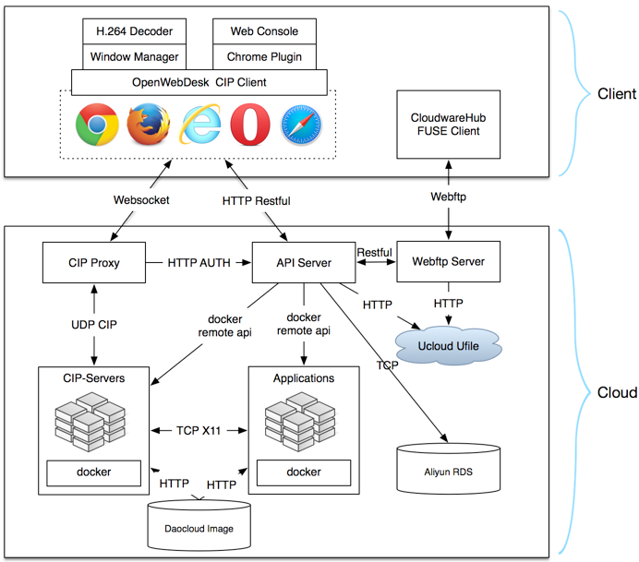
云件架构

Slide 25
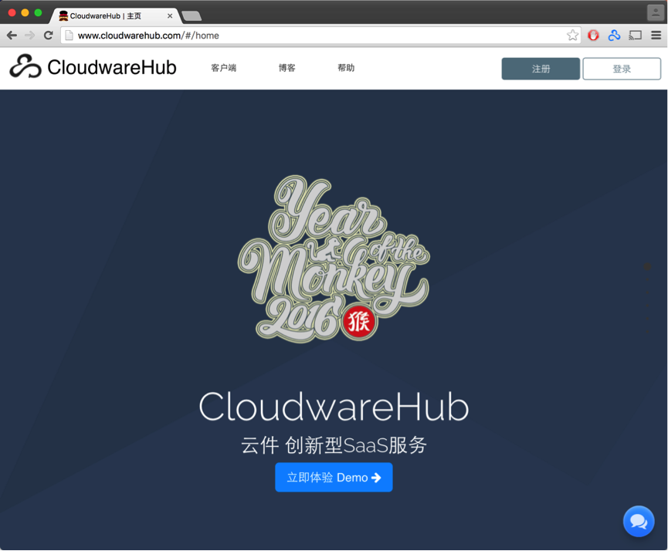
系统截图

Slide 26
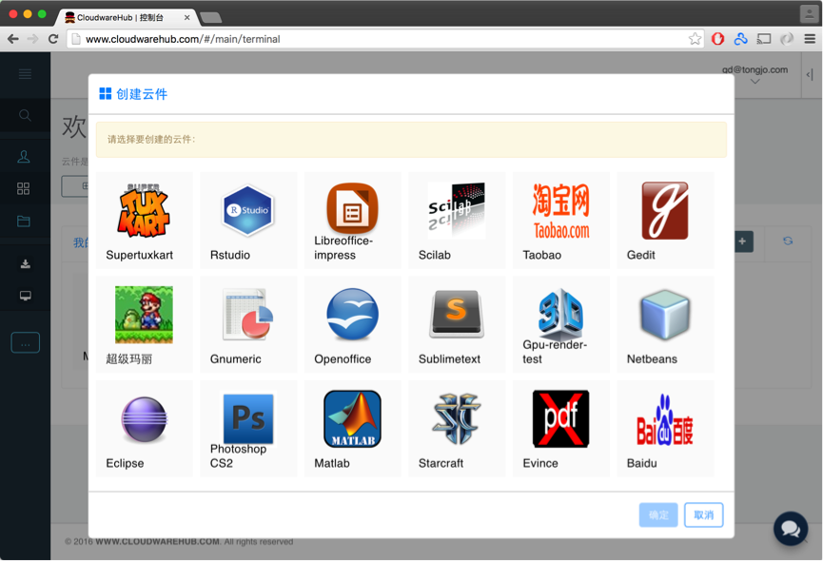
云件控制台

Slide 27
谢谢！

